Slide 1
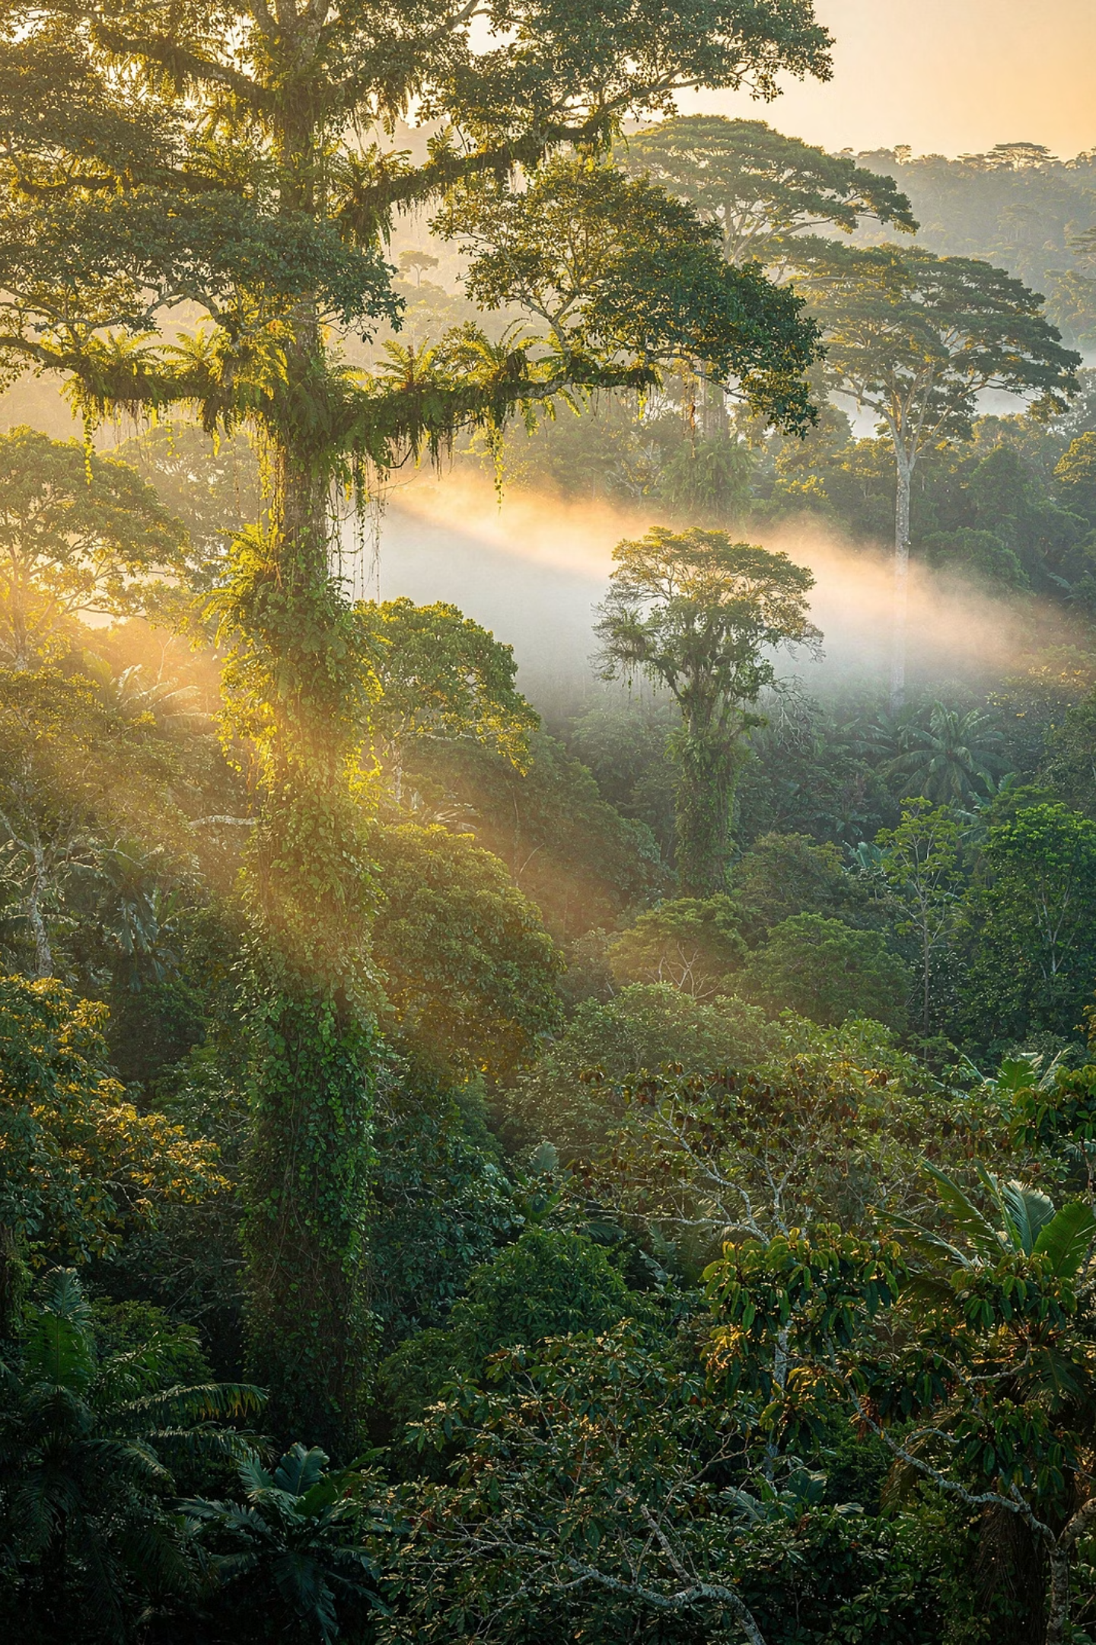
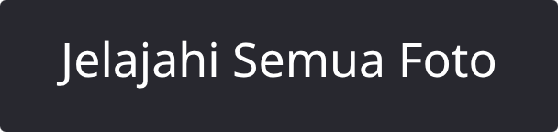
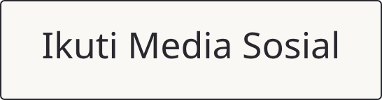

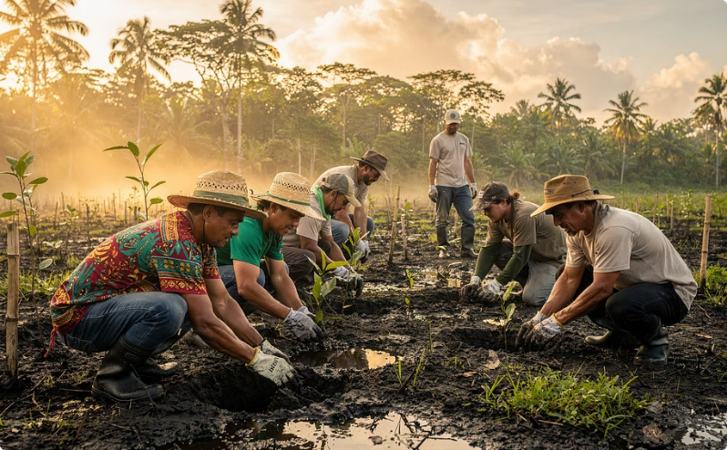
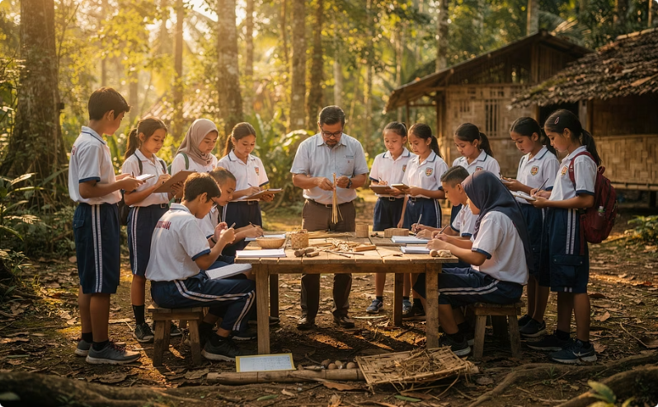
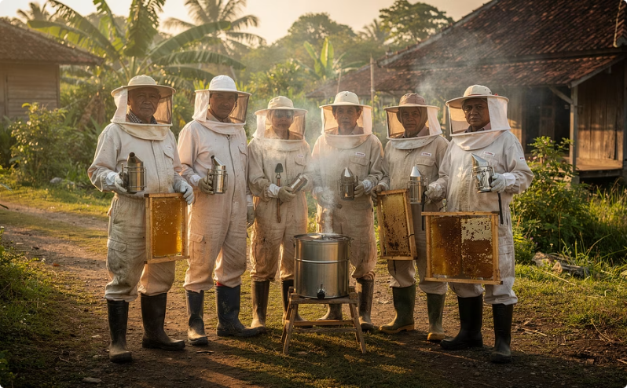
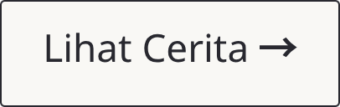
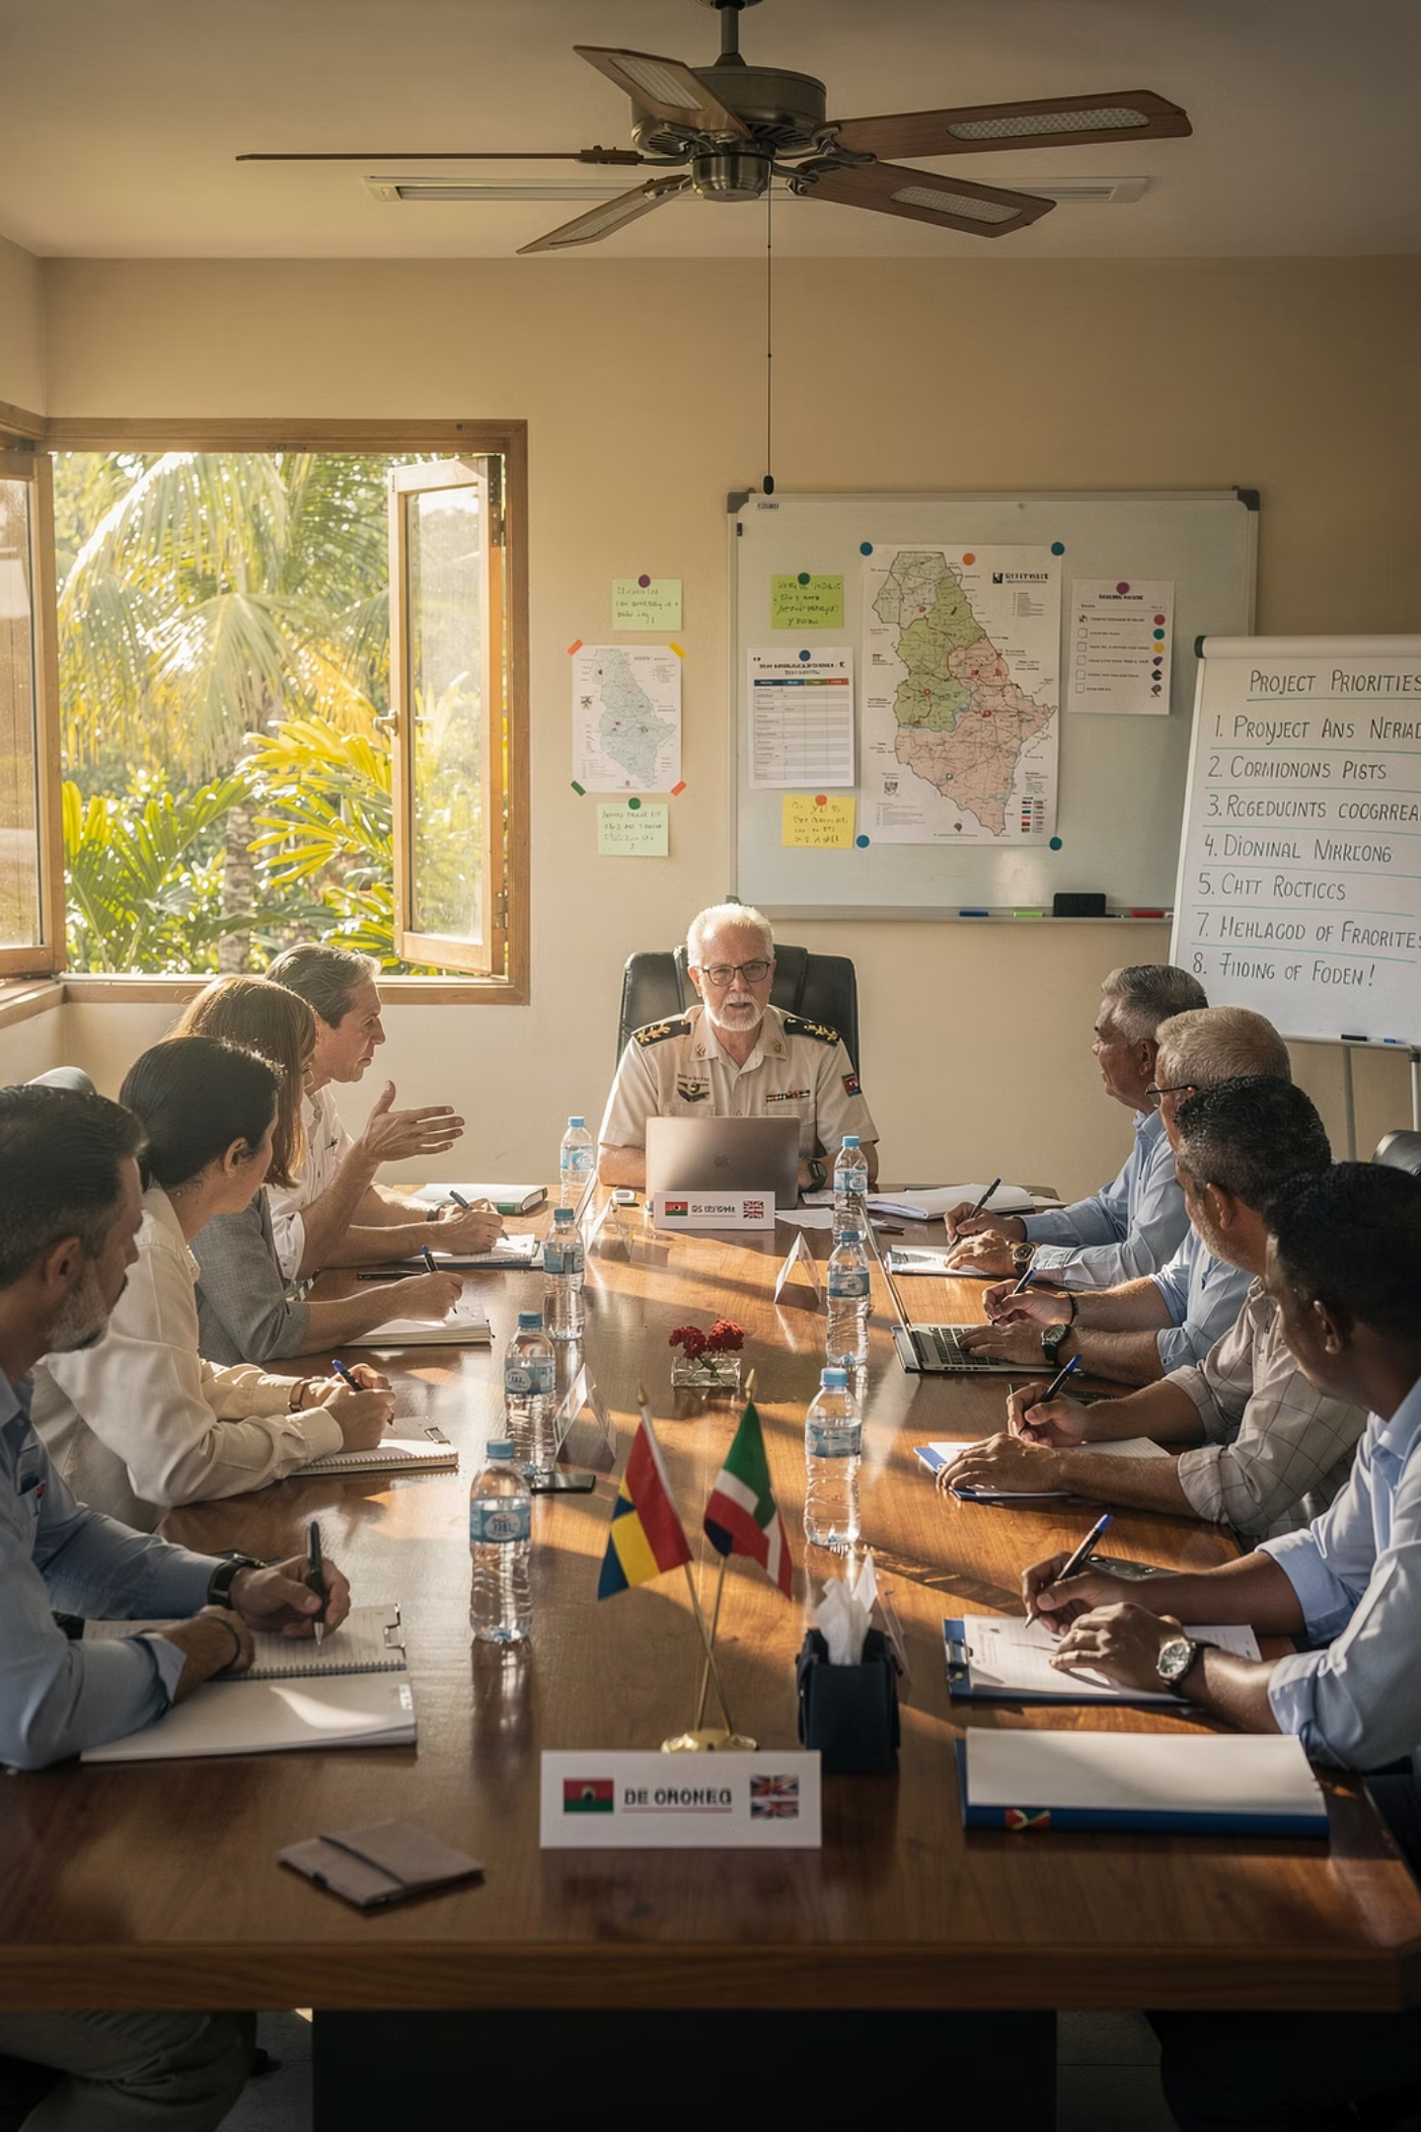
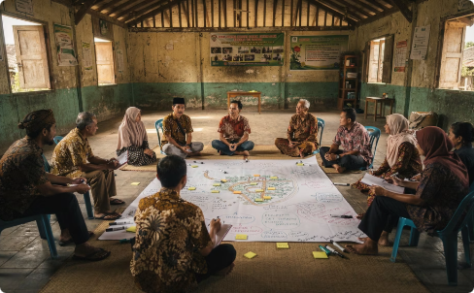
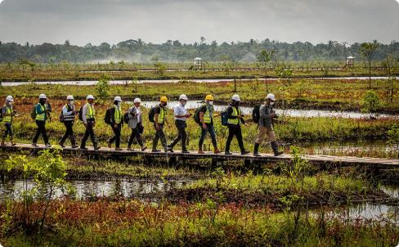
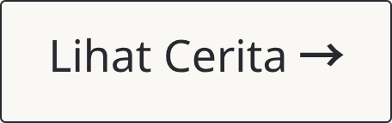


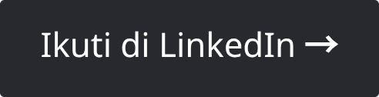
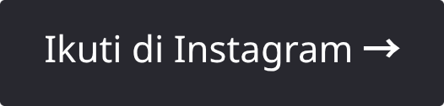
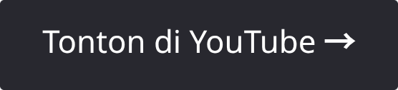
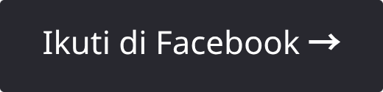
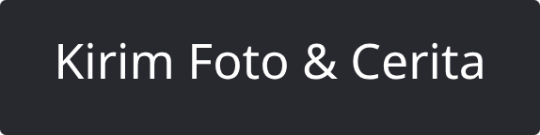
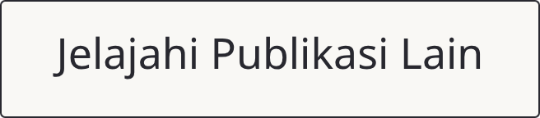
Beranda / Pustaka & Pengetahuan / Foto Story & Video
Foto Story & Video: Momen Perubahan dalam Bingkai Visual
Setiap gambar dan video adalah cerita tentang perubahan nyata di lapangan. Temukan dokumentasi visual perjalanan YNKI dalam memperkuat tata kelola lanskap yang inklusif dan kolaboratif—dari restorasi gambut hingga pemberdayaan masyarakat, dari Youth Camp hingga kolaborasi bersama mitra strategis. Ikuti juga kisah visual kami melalui media sosial resmi YNKI di LinkedIn Natural Kapital Foundation.
Koleksi Visual YNKI
Mendokumentasikan Setiap Langkah Perubahan
YNKI secara aktif mendokumentasikan setiap langkah perjalanan dalam mendorong perubahan di tingkat lanskap, kelembagaan, dan masyarakat di Kalimantan Barat. Berikut adalah koleksi visual yang telah diabadikan dari berbagai program dan kegiatan lapangan.
500+
30+
📸 Total Foto & Dokumentasi
🎥 Video Kegiatan
Koleksi foto lapangan dari seluruh program YNKI
Dokumentasi video dari kegiatan lapangan dan wawancara
200+
1.000+
📱 Postingan Media Sosial
👥 Momen Bersama Masyarakat
Update program di LinkedIn, Instagram, dan Facebook
Kebersamaan dengan komunitas lokal di berbagai desa
📌 Catatan Tim YNKI: Data di atas bersifat placeholder. Mohon diperbarui dengan data riil dari koleksi foto dan video yang telah dihasilkan oleh tim dokumentasi YNKI.
Navigasi Konten
Jelajahi Visual Berdasarkan Kategori
Gunakan filter kategori berikut untuk menemukan dokumentasi visual yang paling relevan dengan minat atau kebutuhan Anda. Setiap kategori mewakili program utama dan inisiatif YNKI di lapangan.
🌿 Semua Visual
🌾 Restorasi Gambut
Seluruh koleksi foto dan video dari semua program YNKI
Dokumentasi kegiatan restorasi ekosistem gambut di Kalimantan Barat
🏕️ Youth Camp & Pemuda
🤝 Pemberdayaan Masyarakat
Foto dan video kegiatan pelibatan anak muda dalam perlindungan hutan
Dokumentasi program penguatan kapasitas dan ekonomi komunitas lokal
🌐 Kolaborasi & Kemitraan
🎬 Video Dokumenter
Momen kolaborasi lintas sektor dengan mitra strategis YNKI
Film pendek dan video dokumentasi kegiatan lapangan YNKI
Galeri Foto YNKI
Foto-Foto dari Lapangan
Kumpulan foto dokumentasi dari berbagai program dan kegiatan YNKI. Setiap foto adalah cerita tentang perubahan, kolaborasi, dan harapan yang nyata—diabadikan langsung dari lokasi kegiatan di Kalimantan Barat dan wilayah lainnya.
Restorasi Gambut di Desa Permata Jaya
Youth Camp: Community Action to Protect Forest
Pengembangan Usaha Madu Hutan Desa Ulak Medang
📍 Desa Permata Jaya, Kabupaten Kubu Raya · 2024
YNKI bersama PM Haze dan LDPH Permata Jaya mengadakan kegiatan penanaman pohon dalam rangka memperingati Hari Lingkungan Hidup Sedunia, melibatkan BKSDA KalBar, Dinas Lingkungan Hidup, masyarakat, dan pelajar setempat.
📍 Kabupaten Ketapang · 2024
YNKI melalui program KalFor Project menggelar Youth Camp yang melibatkan 30 anak muda dari tiga desa di Kecamatan Muara Pawan—Desa Mayak, Ulak Medang, dan Tanjungpura—untuk menjadi agen perubahan di komunitas mereka.
📍 Desa Ulak Medang, Kabupaten Ketapang · 2024
YNKI bersama UNDP KalFor menyerahkan peralatan canggih—dehumidifier, refraktometer, perlengkapan pemrosesan madu, dan APD—untuk meningkatkan kualitas madu hutan sesuai standar SNI.
Rapat Koordinasi YNKI-UNDP KalFor bersama OPD dan NGO
📍 Kabupaten Ketapang · 2024
YNKI-UNDP KalFor menyelenggarakan Rapat Koordinasi (RaKor) terakhir bersama Organisasi Perangkat Daerah (OPD) dan NGO, difasilitasi oleh BAPPEDA Kabupaten Ketapang. Pertemuan ini menandai puncak satu tahun kolaborasi pendampingan di tiga desa—momen bersejarah yang mencerminkan komitmen multipihak dalam tata kelola lanskap yang inklusif.
Tentang Program KalFor
Capaian Kolaborasi 2024
Program KalFor merupakan inisiatif YNKI bersama UNDP untuk memperkuat kapasitas komunitas lokal dalam pengelolaan hutan dan lahan gambut secara berkelanjutan di Kalimantan Barat.
Pendampingan tiga desa mitra selama 12 bulan penuh
Koordinasi lintas sektor dengan OPD dan NGO lokal
Fasilitasi BAPPEDA Kabupaten Ketapang
Penguatan kapasitas kelembagaan desa
Galeri Foto Lanjutan
Lokakarya & Studi Banding
Lokakarya Restorasi Gambut Partisipatif
Studi Banding Restorasi Gambut ke Pulau Tebing Tinggi
📍 Desa Permata Jaya, Kabupaten Kubu Raya · 2024
YNKI menyelenggarakan lokakarya restorasi gambut yang mempertemukan berbagai elemen masyarakat desa, Pemerintah Desa, BPD, LDPH, dan kelompok pengajar. Forum partisipatif ini menjadi ruang dialog dan perencanaan bersama untuk pemulihan ekosistem gambut secara berkelanjutan.
📍 Desa Sungai Tohor, Kabupaten Kepulauan Meranti, Riau · 2022
YNKI melakukan studi banding ke Pulau Tebing Tinggi untuk berbagi pengalaman dan pengetahuan tentang praktik terbaik restorasi gambut. Kunjungan ini memperkaya wawasan dan memperluas jaringan kolaborasi YNKI dengan komunitas restorasi gambut lintas provinsi.
Video Dokumentasi YNKI
Saksikan Perubahan Nyata di Lapangan
Saksikan momen-momen penting perjalanan YNKI melalui video dokumentasi kegiatan lapangan, wawancara dengan masyarakat, dan kolaborasi bersama mitra. Setiap video mengabadikan semangat dan dedikasi seluruh pihak yang terlibat dalam perubahan nyata.
🎬 Restorasi Gambut Bersama Masyarakat Permata Jaya
🎬 Youth Camp: Anak Muda Menjaga Hutan
🎬 Kolaborasi YNKI-UNDP KalFor untuk Desa Berkelanjutan
⏱ Durasi: 3:45 menit
Dokumentasi lengkap kegiatan penanaman pohon dan pemulihan ekosistem gambut bersama masyarakat Desa Permata Jaya, Kabupaten Kubu Raya, dalam rangka Hari Lingkungan Hidup Sedunia 2024.
⏱ Durasi: 4:20 menit
Kisah inspiratif 30 anak muda dari tiga desa di Kabupaten Ketapang yang mengikuti Youth Camp dan belajar menjadi pemimpin perubahan dalam perlindungan hutan dan tata kelola lanskap yang berkelanjutan.
⏱ Durasi: 5:10 menit
Perjalanan satu tahun kolaborasi YNKI bersama UNDP KalFor dalam mendampingi tiga desa di Kabupaten Ketapang menuju pengelolaan sumber daya alam yang berkelanjutan dan tata kelola komunitas yang kuat.
Media Sosial YNKI
Ikuti Perjalanan Visual YNKI di Media Sosial
YNKI aktif berbagi cerita visual dan update program melalui berbagai platform media sosial. Ikuti kami untuk mendapatkan berita terkini, foto kegiatan lapangan, dan inspirasi dari perjalanan tata kelola lanskap yang inklusif dan kolaboratif di Kalimantan Barat.
LinkedIn
Instagram
Natural Kapital Foundation
Update program, foto kegiatan, artikel pengetahuan, dan insight tata kelola lanskap dari tim YNKI.
@yayasannaturalkapital
Foto dan video kegiatan lapangan, momen komunitas, dan kisah inspiratif dari berbagai program YNKI.
YouTube
Facebook
Yayasan Natural Kapital Indonesia
Video dokumenter kegiatan lapangan, wawancara masyarakat, dan film pendek tentang dampak program YNKI.
Yayasan Natural Kapital Indonesia
Update kegiatan, berita terbaru, dan koneksi dengan komunitas pendukung tata kelola lanskap Indonesia.
Bagikan Kisah Anda
Bagikan Foto & Cerita Anda!
YNKI mengundang masyarakat, mitra, dan seluruh pemangku kepentingan untuk berbagi foto dan cerita tentang perubahan yang terjadi di desa atau lanskap Anda. Setiap momen perubahan layak untuk diabadikan dan dibagikan kepada dunia. Kirimkan dokumentasi Anda dan jadilah bagian dari galeri perubahan YNKI yang terus berkembang.
Mengapa Berbagi Cerita?
Cara Mengirimkan Konten
Memperkuat dokumentasi perubahan di tingkat desa
Menginspirasi komunitas lain di seluruh Kalimantan Barat
Berkontribusi pada arsip pengetahuan tata kelola lanskap
Menjadi bagian dari gerakan perubahan yang lebih besar
Anda dapat mengirimkan foto, video, atau cerita singkat dari kegiatan di desa atau komunitas Anda melalui formulir pengiriman atau melalui email resmi YNKI. Tim kami akan meninjau dan memuat konten Anda di galeri ini.
Sertakan: nama lokasi, tahun kegiatan, dan deskripsi singkat tentang momen yang diabadikan.
🌿 Yayasan Natural Kapital Indonesia
Tautan Cepat
Kontak
Media Sosial
Nature for Life
Strengthening Inclusive and Collaborative Landscape Governance for Healthy Landscapes and Thriving Communities
📍 Jalan Karna Sosial, Pontianak
Kalimantan Barat 78121
Tentang Kami
Program Kami
Ikut Serta
Pustaka & Pengetahuan
📧 info@naturalkapital.or.id
📞 (Placeholder Nomor Telepon)
🌐 LinkedIn: Natural Kapital Foundation
📸 Instagram: @yayasannaturalkapital
LinkedIn
YouTube
Instagram
© 2026 Yayasan Natural Kapital Indonesia
Kebijakan Privasi

